Slide 1
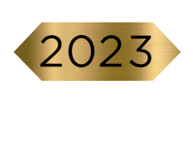

Slide 2
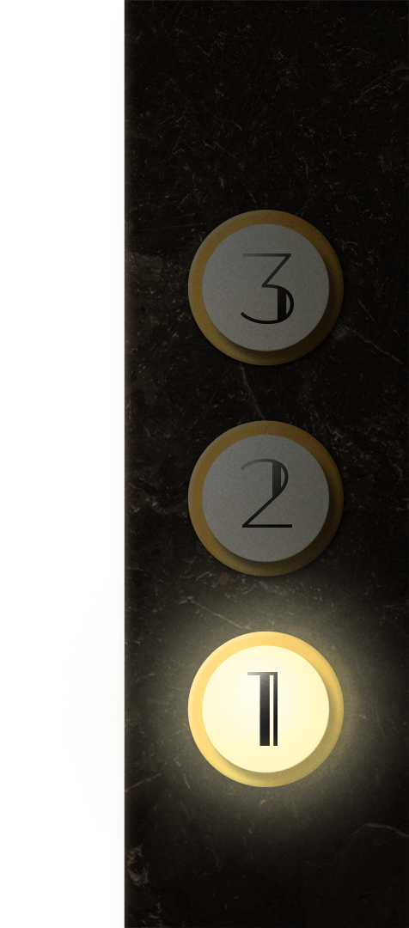
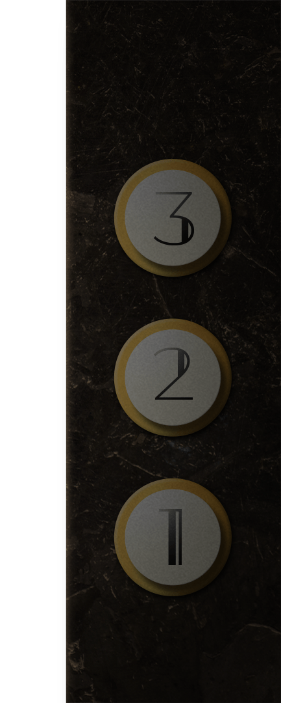
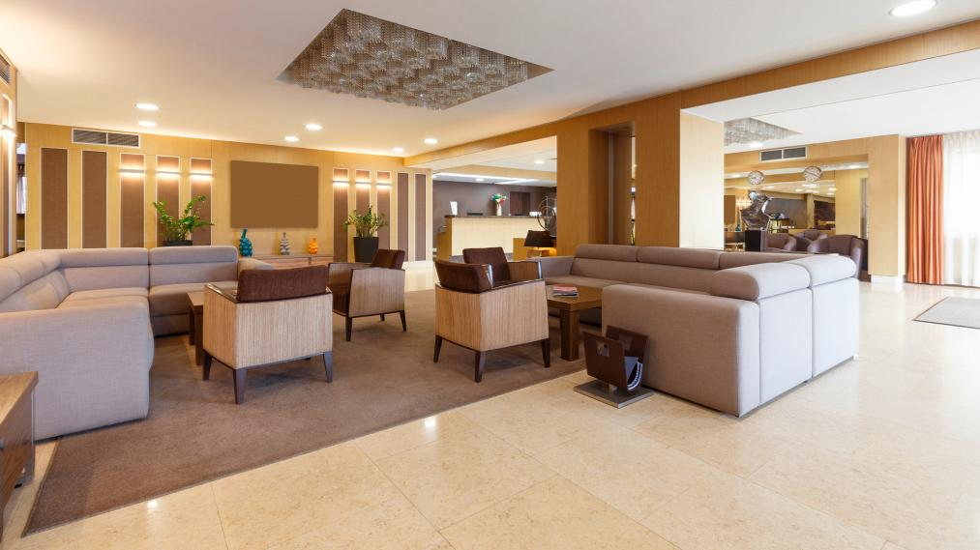
NÍVEL 1
SUPERVISORES E ACIMA
Faça 3.500 PVs*
de outubro a dezembro de 2023
3.500
OUT
3.500
NOV
3.500
DEZ
OU
ACUMULE 12.500 PVs*
DE SETEMBRO A NOVEMBRO
OU
DE OUTUBRO A DEZEMBRO
PVs = Pontos de Volume Total (PPV + DLV + Volume de Cliente Premium).
Para qualificar, é necessário ter mínimo de 50% do volume de qualificação colocado no Brasil

Slide 3
NÍVEL 1
NOVOS SUPERVISORES
DE 1º DE NOVEMBRO
Faça 2 meses de 3.500 Pontos de Volume Total em novembro e dezembro de 2023
3.500
NOV
3.500
DEZ
OU
ACUMULE 9.000 PONTOS DE VOLUME TOTAL NO MESMO PERÍODO
Também poderão se qualificar para os níveis superiores se atingirem os volumes do respectivo nível em outubro e novembro

Slide 4
NÍVEL 1
Imagens meramente ilustrativas
ASSENTO VIP
NO FSL DA SUA REGIÃO

Slide 5
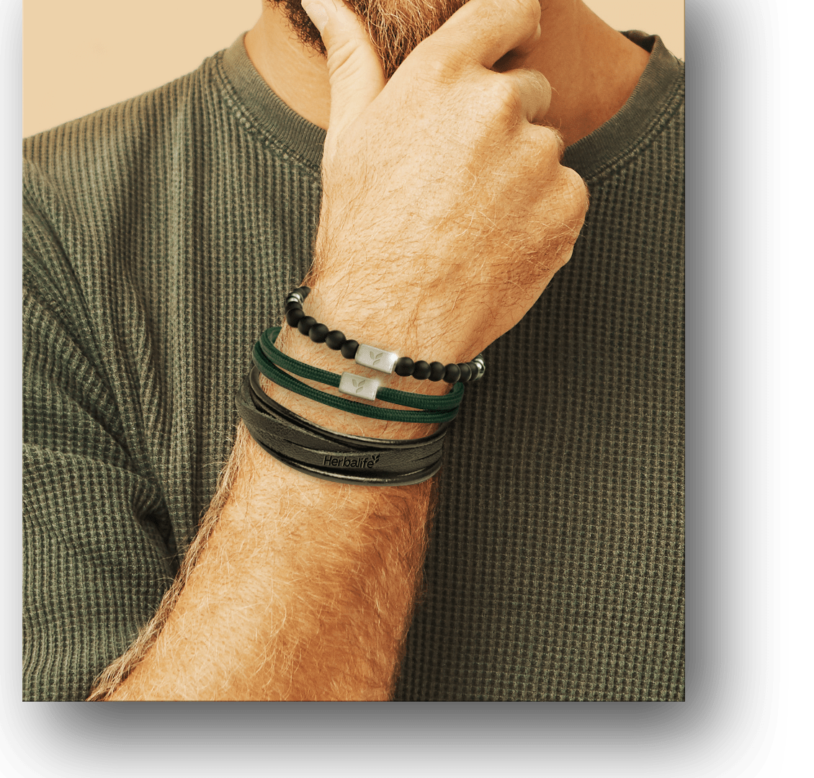
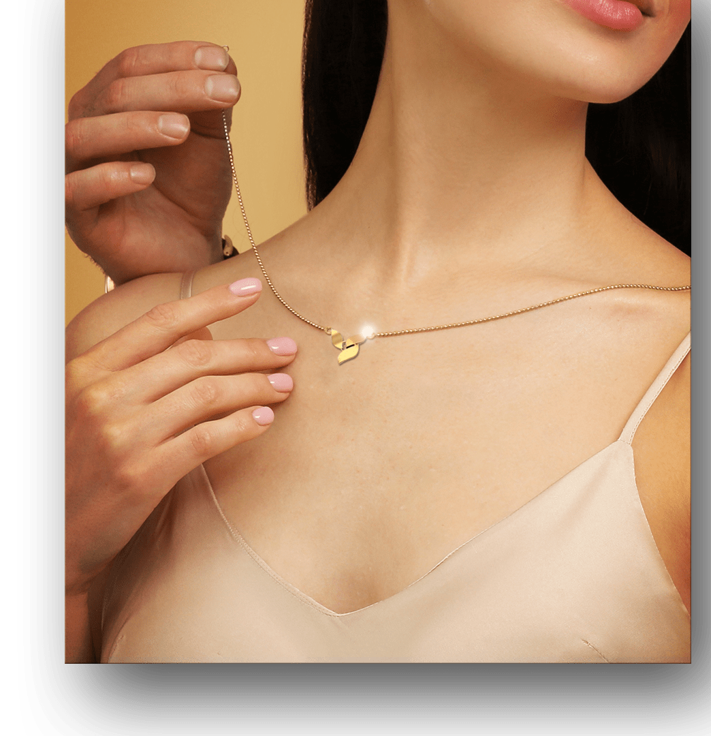
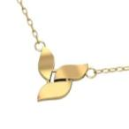
NÍVEL 1
Imagens meramente ilustrativas
KIT DE 3 PULSEIRAS PERSONALIZADAS,
sendo uma de couro, uma de corda e uma de pedras
GARGANTILHA
exclusiva BY JULIO OKUBO

Slide 6
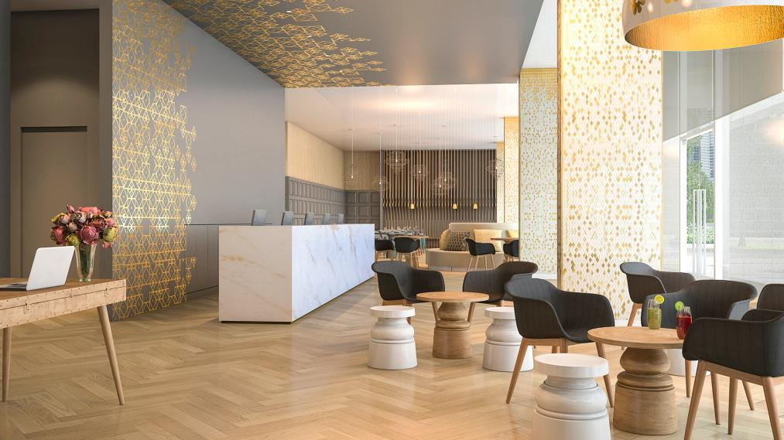
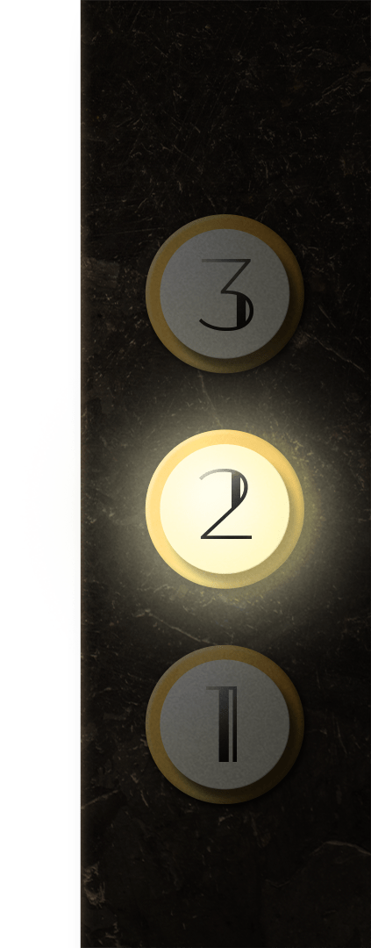
NÍVEL 2
SUPERVISORES E ACIMA
Faça 5.000 PVs*
de outubro a dezembro de 2023
5.000
OUT
5.000
NOV
5.000
DEZ
OU
ACUMULE 17.000 PVs*
DE SETEMBRO A NOVEMBRO
OU
DE OUTUBRO A DEZEMBRO
PVs = Pontos de Volume Total (PPV + DLV + Volume de Cliente Premium).
Para qualificar, é necessário ter mínimo de 50% do volume de qualificação colocado no Brasil

Slide 7
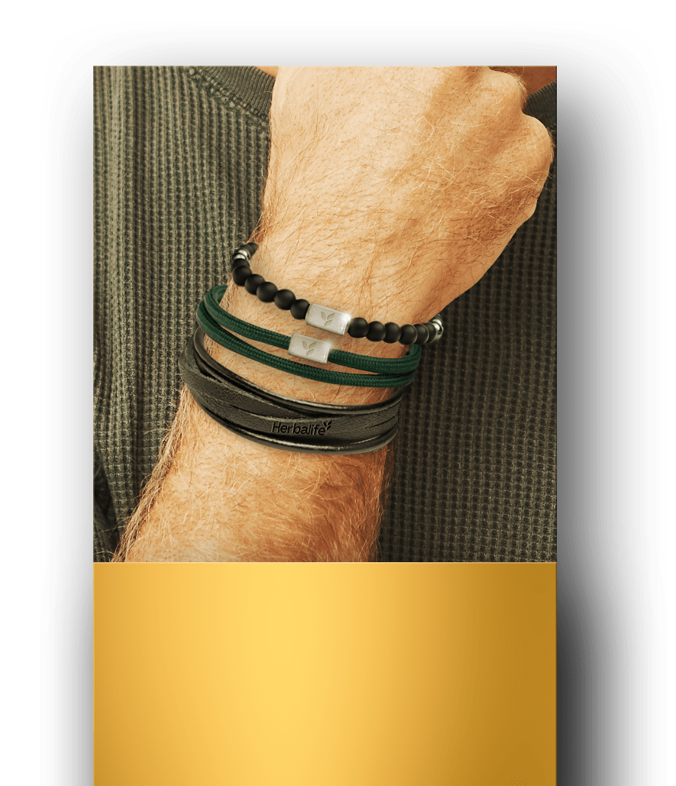
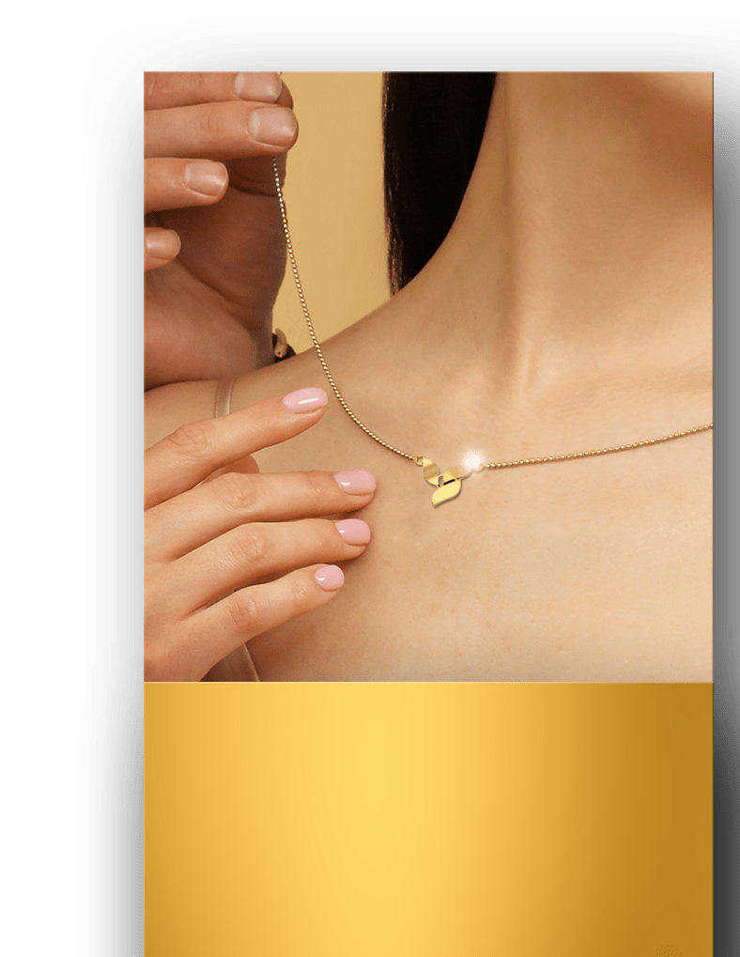
NÍVEL 2
Imagens meramente ilustrativas
ASSENTO VIP NO FSL DA SUA REGIÃO
KIT DE 3 PULSEIRAS PERSONALIZADAS Sendo uma de couro, uma de corda e uma de pedras
GARGANTILHA
exclusiva BY JULIO OKUBO

Slide 8
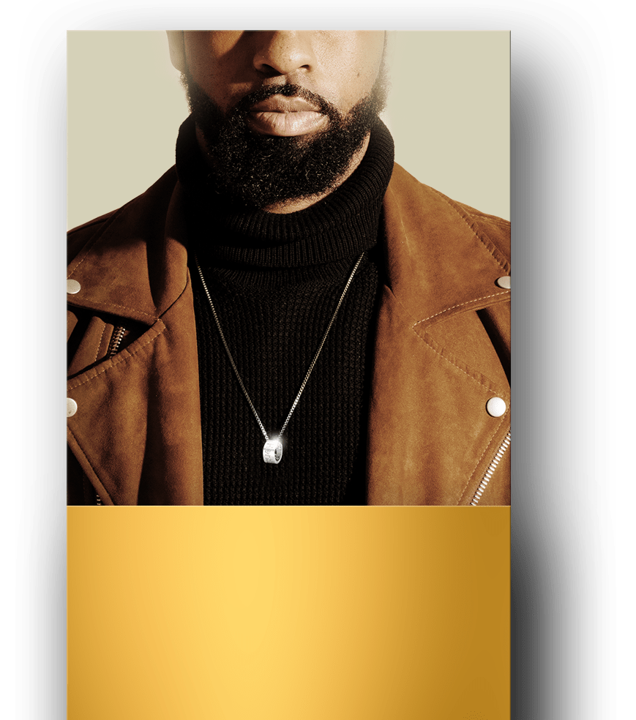
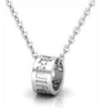
NÍVEL 2
Imagens meramente ilustrativas
FESTA NO FSL DA SUA REGIÃO
COLAR E PINGENTE exclusivos
PAR DE BRINCOS exclusivos
BY JULIO OKUBO
BY JULIO OKUBO

Slide 9
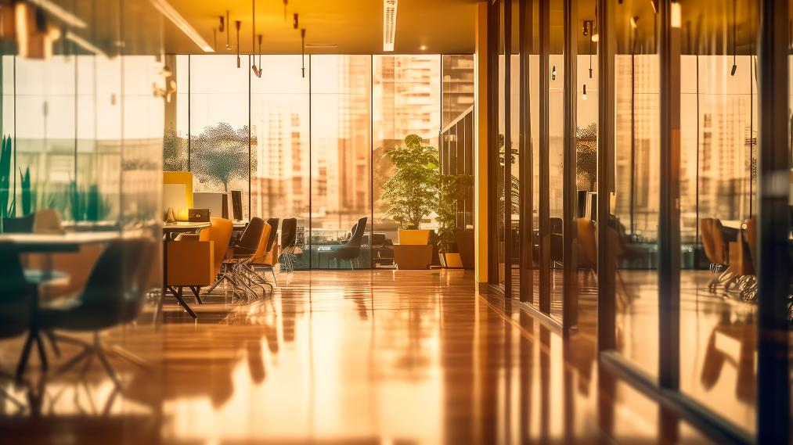
NÍVEL 3
SUPERVISORES E ACIMA
Faça 6.500 PVs*
de outubro a dezembro de 2023
6.500
OUT
6.500
NOV
6.500
DEZ
OU
ACUMULE 21.500 PVs*
DE SETEMBRO A NOVEMBRO
OU
DE OUTUBRO A DEZEMBRO
PVs = Pontos de Volume Total (PPV + DLV + Volume de Cliente Premium).
Para qualificar, é necessário ter mínimo de 50% do volume de qualificação colocado no Brasil

Slide 10
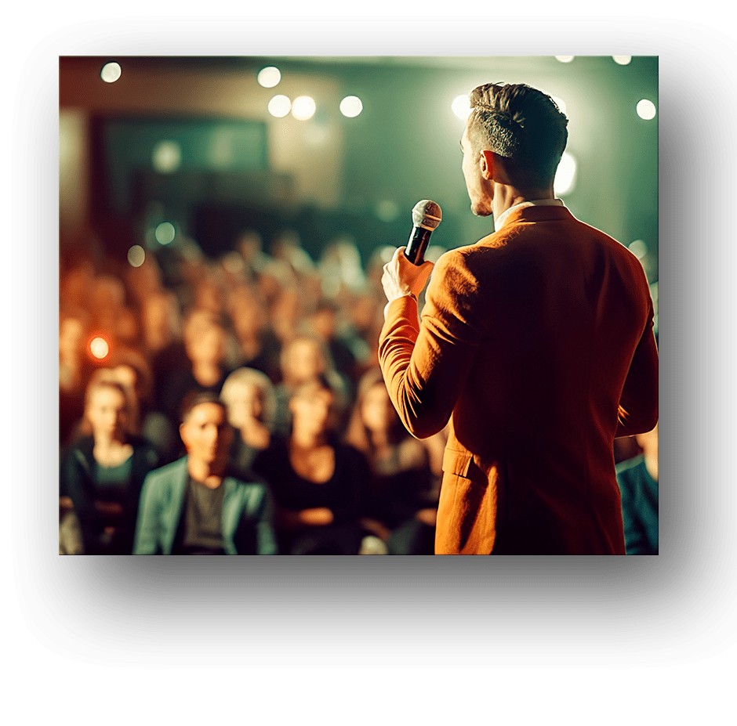
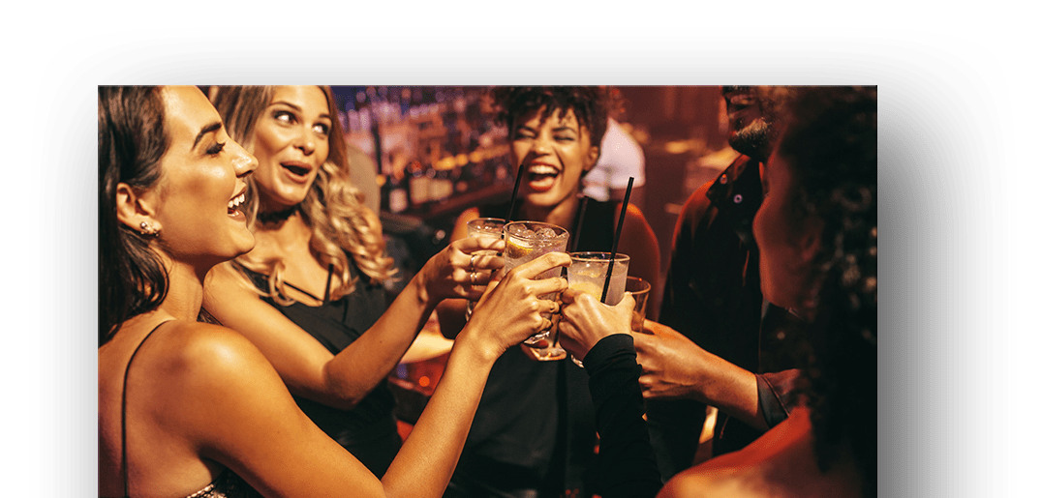
NÍVEL 3
Imagens meramente ilustrativas
ASSENTO VIP +
FESTA
NO FSL DA SUA REGIÃO

Slide 11
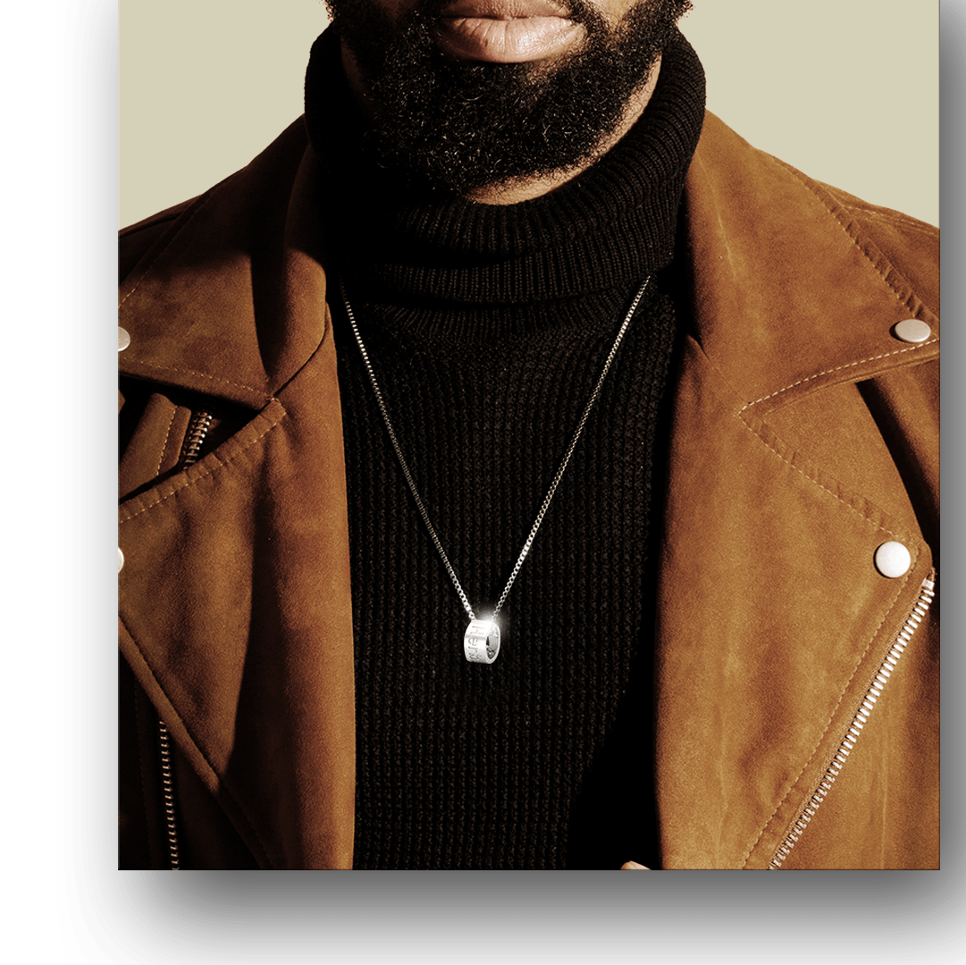
NÍVEL 3
Imagens meramente ilustrativas
KIT DE 3 PULSEIRAS PERSONALIZADAS,
sendo uma de couro, uma de corda e uma de pedras
COLAR E PINGENTE exclusivos
BY JULIO OKUBO

Slide 12
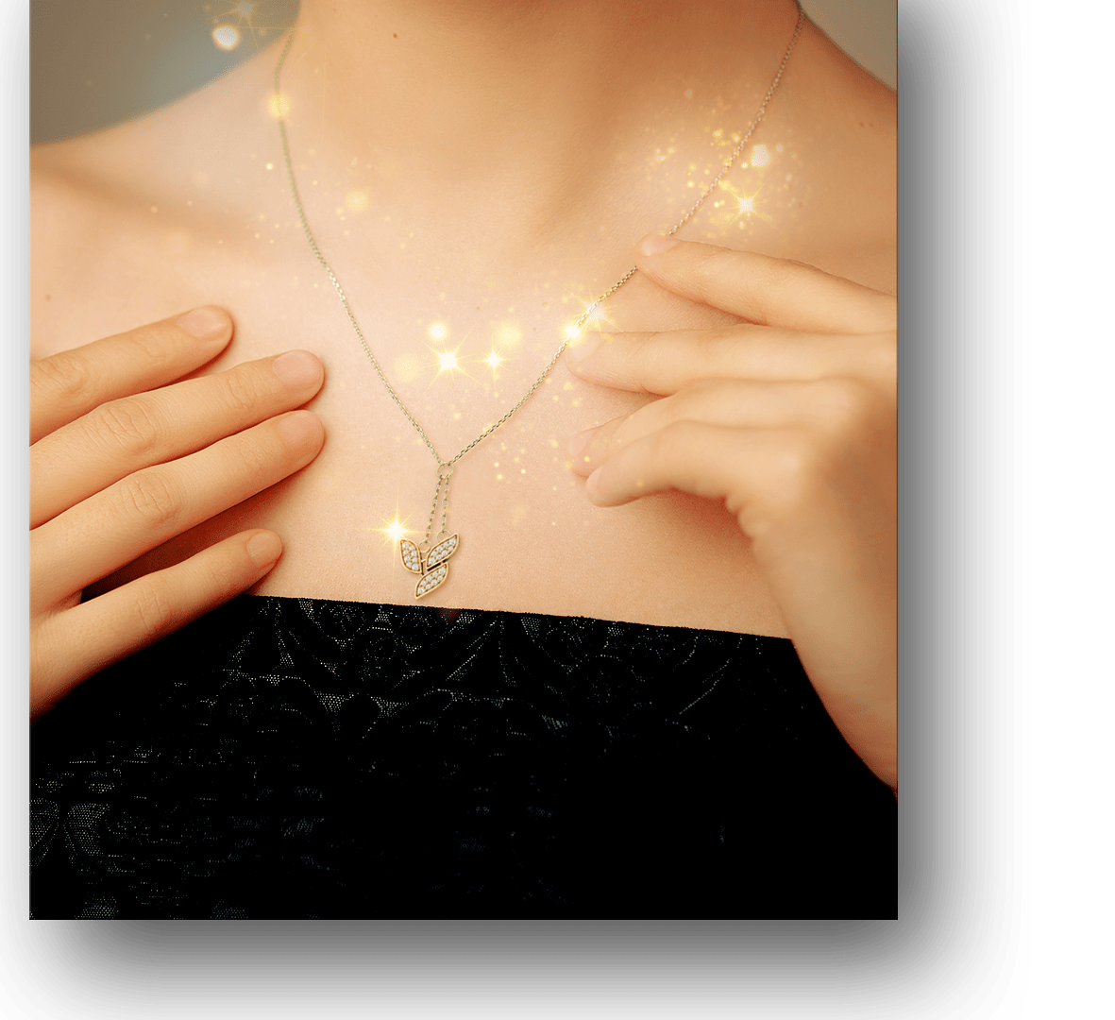
NÍVEL 3
Imagens meramente ilustrativas
COLAR COM ZIRCÔNIAS exclusivo BY JULIO OKUBO
PAR DE BRINCOS COM ZIRCÔNIAS exclusivos
BY JULIO OKUBO

Slide 14
3 NOITES EM
HOTEL 4 ESTRELAS
PARA 2 PESSOAS COM CAFÉ DA MANHÃ INCLUSO
*Durante Extravaganza 2024

Slide 15
SKYLINE PARTY

